Slide 1

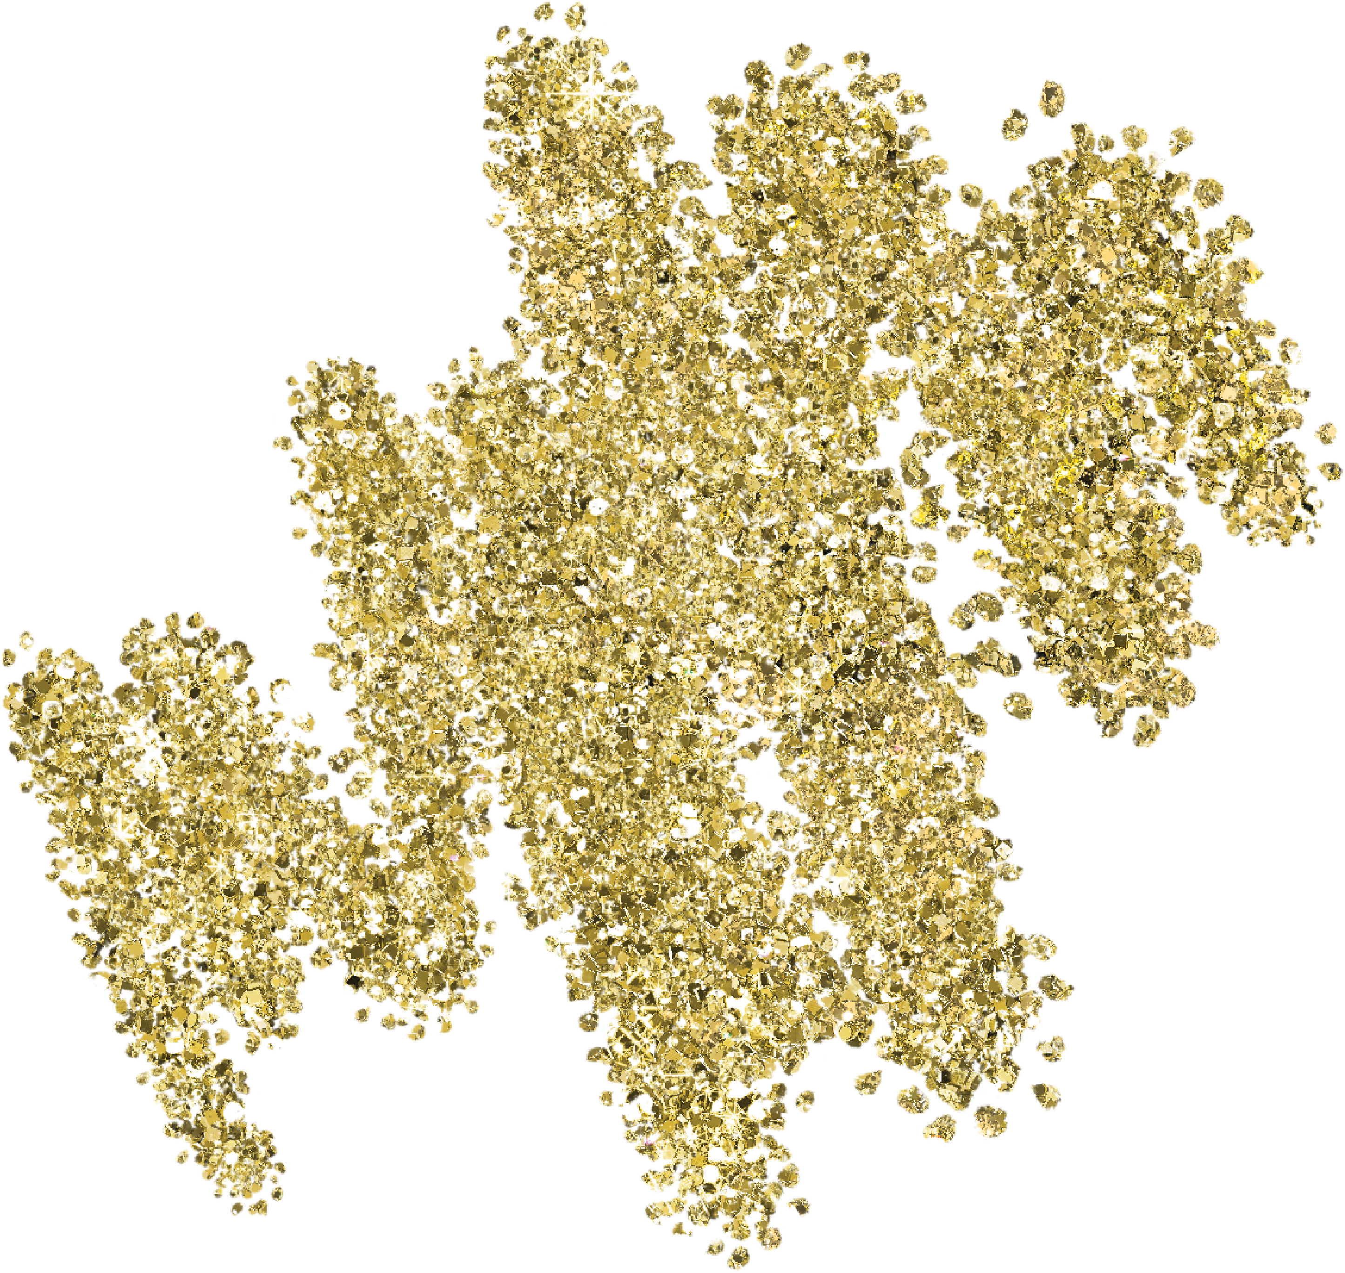
المادة / الرياضيات
الصف / الرابع
اليوم/
التاريخ/
معلمة المادة / مباركة الزبيدي

Slide 2
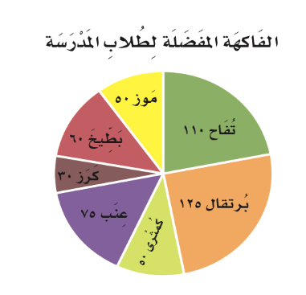
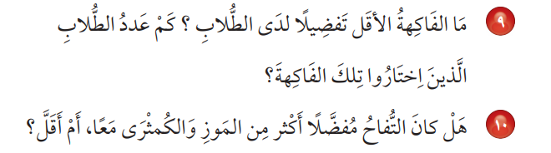
مراجعة ما سبق
يبين التمثيل بالقطاعات في الشكل الفاكهة المفضلة عند طلاب المدرسة :

Slide 3
الاحتمال
فكرة الدرس/
أصف الاحتمال بالكلمات و الأعداد.
المفردات /
الاحتمال
ص 93

Slide 4

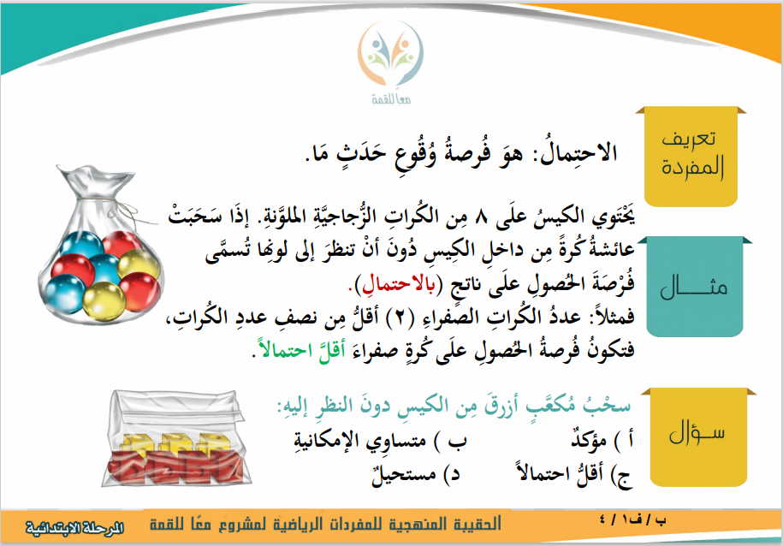

Slide 5
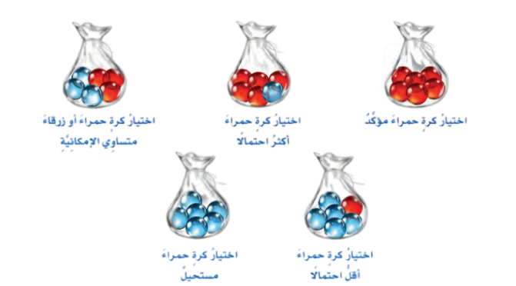
وصف الاحتمال بالكلمات:
اختيار كرة حمراء
مؤكد
متساوي الإمكانيات
أكثر احتمالاً
ص 93
مستحيل
أقل احتمالاَ

Slide 6



اثنتان منها صفراوان .
يحتوي الكيس على 8 كرات زجاجية ملونة
عدد الكرات الصفراء أقل من نصف عدد الكرات الموجودة في الكيس
إذن سحب كرة صفراء هو الأقل احتمالاً
ص 93

Slide 7

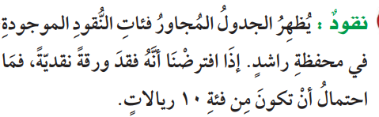
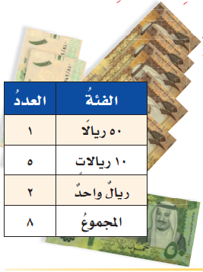
هنالك 5 أوراق من فئة 10 ريالات من بين 8 أوراق نقدية
كون الورقة النقدية من فئة 10 ريالات هو الأكثر احتمالاً
ص 94

Slide 8

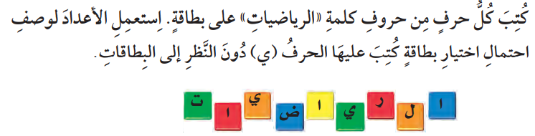
من أصل 9 بطاقات
هنالك بطاقتان كتب عليهما الحرف ( ي )
إذن احتمال اختيار بطاقة كتب عليها حرف ( ي ) هو : 2 من 9
ص 94

Slide 9

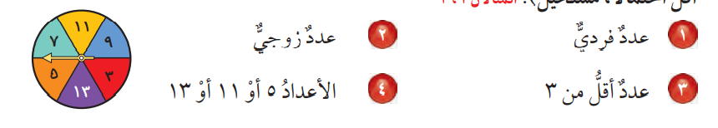
مستحيل
مؤكد
مستحيل
متساوي الإمكانيات

Slide 10
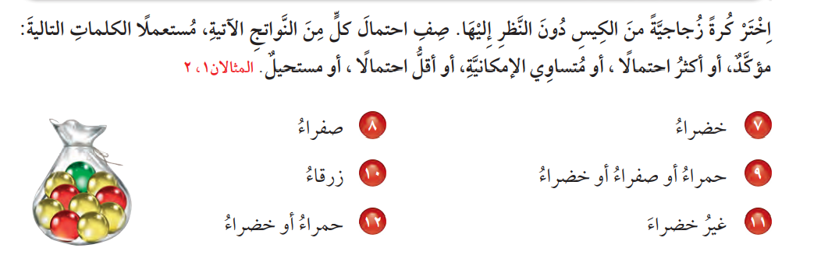
أكثر احتمالاً
أقل احتمالاً
مستحيل
مؤكد
أقل احتمالاً
أكثر احتمالاً

Slide 11
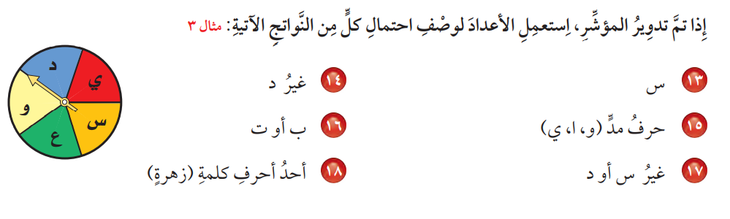
4 من 5
1 من 5
0 من 5
2 من 5
0 من 5
3 من 5

Slide 12
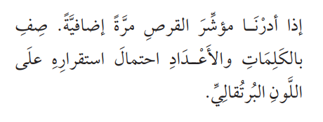
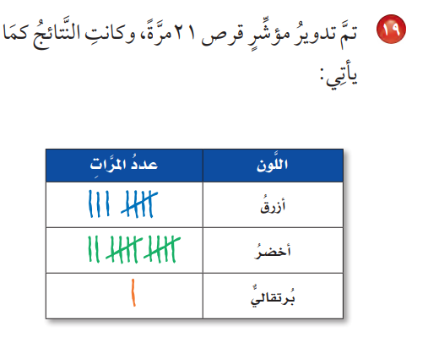
عند تدوير القرص مرة إضافية يكون 22 مرة.
عدد مرات ظهور اللون البرتقالي مرتين أقل من عدد ظهور الألوان الآخرى.
إذن اللون البرتقالي أقل احتمالاً
2 من 22 مره

Slide 13
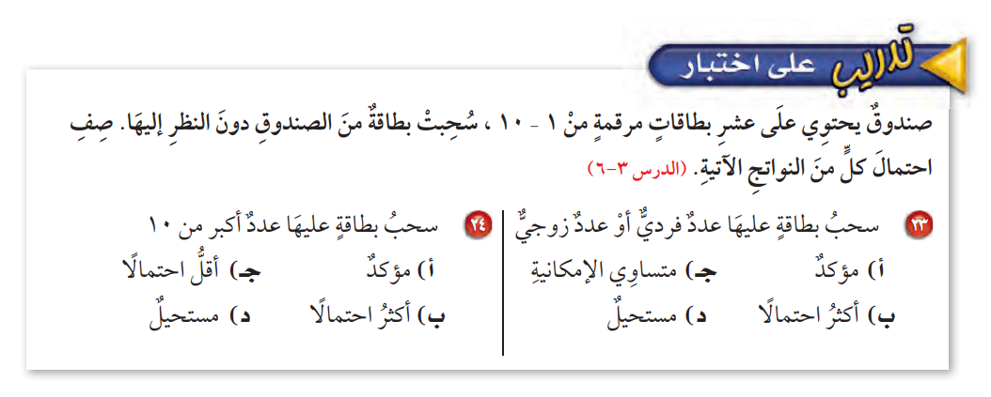
التقويم

Slide 14

الواجب
من رقم 13 إلى 18 صفحى 95

